Slide 1



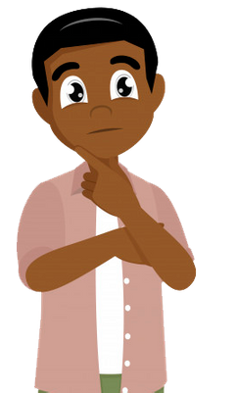




HLD
Após se cadastrar ele poderá participar de um fórum sobre os filmes, deixar sua opinião e dar notas aos filmes.
Um amante dos filmes da saga “300” não tem com quem conversar sobre o filme.
Ele conhece o nosso website e fica maravilhado com as informações sobre os filmes e a cultura.

Slide 2

HLD
Após se cadastrar ele poderá participar de um fórum sobre os filmes, deixar sua opinião e dar notas aos filmes.
Um amante dos filmes da saga “300” não tem com quem conversar sobre o filme.
Ele conhece o nosso website e fica maravilhado com as informações sobre os filmes e a cultura.

Slide 3

HLD
Um amante dos filmes da saga “300” não tem com quem conversar sobre o filme.
Após se cadastrar ele poderá participar de um fórum/comunidade sobre os filmes.
Ele conhece o nosso website e fica maravilhado com o conteúdo sobre os filmes e a cultura.

Slide 4
HLD
Um amante dos filmes da saga “300” não tem com quem conversar sobre o filme.
Após se cadastrar ele poderá participar de um fórum/comunidade sobre os filmes.
Ele conhece o nosso website e fica maravilhado com o conteúdo sobre os filmes e a cultura.

Slide 5













lLD
USUARIO
SERVIDOR APLICAÇÃO
ON PREMISE
Rede 3G /
WiFi 4G / 5G
Android versão 7+
IOS versão 10+
Banda 150Mb
LAN / WiFi
Network
Banda
10Mb
Notebook / Desktop
com navegador

Slide 6







lLD
Internet
Link 150mb
Banda 5Mb Mínimo
LAN / WiFi
Network
Rede 3G /
WiFi 4G / 5G
LAN / WiFi
Network
Roteador wireless 4 portas Gigabite Dual Band
Notebook /
Desktop com
navegador
Notebook Lenovo 330S, Intel Core i7-8565U, 8GB RAM, 1TB com NodeJS
Android versão 7+
IOS versão 10+
NOSSA EQUIPE
CLIENTE

Slide 7
lLD
Internet
Link 150mb
Banda 5Mb Mínimo
LAN / WiFi
Network
Rede 3G /
WiFi 4G / 5G
LAN / WiFi
Network
Roteador wireless 4 portas Gigabite Dual Band
Notebook /
Desktop com
navegador
Notebook Lenovo 330S, Intel Core i7-8565U, 8GB RAM, 1TB com NodeJS
Android versão 7+
IOS versão 10+
NOSSA EQUIPE
CLIENTE

